Slide 1
4장. 객체의 행동
인스턴스 변수와 메소드의 상호 관계에 대해 알아봅니다.
매개변수와 리턴값에 대해 알아봅니다.
객체의 동치에 대해 알아봅니다.

Slide 2

객체의 행동
이렇게 하면 상태가 확 바뀌겠죠?
상태 – 인스턴스 변수
행동 – 메소드

Slide 3
객체의 상태와 행동
Song
title artist
setTitle() setArtist() play()
인스턴스 변수 (상태)
아는 것
메소드 (행동)
하는 것
Q: 모든 객체의 인스턴스 변수(상태)는 달라질 수 있습니다. 그런데 메소드(행동)도 달라질 수 있을까요?
A: 메소드 자체는 똑같지만 그 메소드의 실행 결과는 달라질 수 있습니다.

Slide 4


객체의 상태와 행동
void play() {
soundPlayer.playSound(title);
}
Politik
Coldplay
Darkstar
Grateful Dead
My Way
Sinatra
Song t2 = new Song();
t2.setArtist(“Travis”);
t2.setTitle(“Sing”);
Song s3 = new Song();
s3.setArtist(“Sex Pistols”);
s3.setTitle(“My Way”);
Sing
Travis
My Way
Sex Pistols
s3
t2
s3.play();
t2.play();
Song
Song

Slide 5

객체의 상태와 행동
class Dog {
int size;
String name;
void bark() {
if (size > 60) {
System.out.println("Woof! Woof!");
} else if (size > 14) {
System.out.println("Ruff! Ruff!");
} else {
System.out.println("Yip! Yip!");
}
}
}
Dog
size name
bark()
Bark Different.
class DogTestDrive {
public static void main(String[] args) {
Dog one = new Dog();
one.size = 70;
Dog two = new Dog();
two.size = 8;
Dog three = new Dog();
three.size = 35;
one.bark();
two.bark();
three.bark();
}
}
103 페이지에 있는 코드를 직접 실행시켜봅시다.

Slide 6
매개변수/인자
자바에서도 메소드에 어떤 값을 전달할 수 있습니다.
매개변수
  메소드에서 사용하는 것
인자
  호출하는 쪽에서 전달하는 것
메소드에서 받은 매개변수는 그 메소드에서 선언한 지역 변수와 똑같이 간주됩니다.
메소드에 매개변수가 있으면 반드시 해당 유형의 값을 전달해야만 합니다.

Slide 7
매개변수/인자
1. bark 메소드 호출 (인자로 3을 전달)
2. 3이라는 값을 나타내는 비트들이 bark 메소드로 전달됨
Dog d = new Dog();
d.bark(3);
인자
3. 그 비트들이 numOfBarks 매개변수에 들어감
매개변수
void bark(int numOfBarks) {
while (numOfBarks > 0) {
System.out.println(“ruff”);
numOfBarks = numOfBarks – 1;
}
}
4. numOfBarks 매개변수를 메소드 코드 내에서 변수로 사용

Slide 8
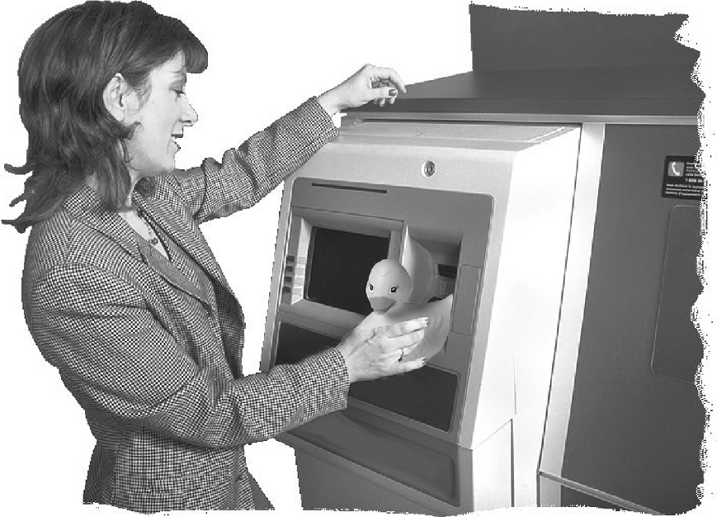
리턴값
메소드로부터 값을 받을 수도 있습니다.
리턴 유형은 메소드를 선언할 때 지정하며, 리턴 유형이 정해져 있으면 반드시 그 유형의 값을 리턴해야만 합니다.
void go() {
}
int giveSecret() {
return 42;
}

Slide 9
리턴값
int theSecret = life.giveSecret();
int giveSecret() {
return 42;
}

Slide 10
두 개 이상의 매개변수
메소드에 두 개 이상의 인자를 전달할 수도 있습니다.
  각 인자는 쉼표로 구분합니다.
  메소드에 매개변수가 있을 때 반드시 인자를 전달해야 한다는 원칙은 여전히 적용됩니다.

Slide 11
두 개 이상의 매개변수
void go() {
TestStuff t = new TestStuff();
t.takeTwo(12, 34);
}
void go() {
int foo = 7;
int bar = 3;
t.takeTwo(foo, bar);
}
void takeTwo(int x, int y) {
int z = x + y;
System.out.println(“Total is ” + z);
}

Slide 12

값으로 전달 (pass by value)
자바에서는 값으로 전달하는 방식을 사용합니다.

Slide 13

값으로 전달 (pass by value)
00000111
void go(int z) { }
z
int x = 7;
x
int
int
00000111
x
00000000
00000111
00000111
x
z
foo.go(x);
x
z
int
int
int
int
void go(int z) { }
void go(int z) {
z = 0;
}

Slide 14
바보 같은 질문은 없습니다.
전달하려고 하는 인자가 원시변수가 아니고 객체인 경우에는 어떻게 되나요?
  객체 레퍼런스를 인자로 전달하는 경우에도 여전히 값으로만 전달됩니다. 중요한 것은 여기에서 “값”이라는 것이 “객체”가 아니라, 객체를 참조하는 레퍼런스라는 점입니다. 따라서 그 레퍼런스의 복사본이 전달됩니다.

Slide 15
바보 같은 질문은 없습니다.
메소드에서 리턴 값을 여러 개 선언할 수 있나요? 값을 두 개 이상 리턴하는 방법이 있나요?
  리턴값은 한 가지밖에 선언할 수 없습니다. 하지만 세 개의 int를 리턴하고 싶다면 리턴 유형을 int 배열로 선언하면 됩니다. 여러 유형의 값을 리턴하는 방법은 조금 더 복잡한데, 나중에 배우게 될 ArrayList라는 것을 사용하면 됩니다.

Slide 16
바보 같은 질문은 없습니다.
정확하게 처음에 선언한 유형으로만 리턴해야 하나요?
  자동으로 해당 유형으로 변환되는 것은 그냥 리턴해도 됩니다.
  예: int를 리턴하겠다고 선언한 경우에 byte를 리턴해도 됩니다.
  하지만 그렇지 않은 경우에는 강제로 캐스팅을 해야 합니다.
  예: return (int) (Math.random() * 10.0);

Slide 17
바보 같은 질문은 없습니다.
메소드에서 리턴한 값으로 반드시 뭔가를 해야 하나요? 그냥 무시하면 안 되나요?
  자바에서는 리턴값의 사용 여부에는 전혀 신경을 쓰지 않습니다. 따라서 리턴값을 꼭 어떤 변수에 대입한다거나 특정한 용도로 사용하지 않아도 됩니다. 예를 들어 리턴값은 별로 필요 없고 메소드로 어떤 작업을 하기만 되는 경우에는 리턴값은 그냥 무시하고 메소드를 호출하기만 해도 됩니다.

Slide 18
핵심 정리
클래스에서는 객체가 하는 것과 객체가 아는 것을 정의합니다.
인스턴스 변수(상태)는 객체가 아는 것입니다.
메소드(행동)는 객체가 하는 것입니다.
메소드에서 인스턴스 변수를 이용하여 같은 형식의 객체가 다른 식으로 행동하도록 할 수 있습니다.
메소드에서 매개변수를 사용할 수 있습니다. 즉 메소드에 한 개 이상의 값을 전달할 수 있습니다.

Slide 19
핵심 정리
전달하는 값의 개수와 유형은 반드시 메소드를 선언할 때 지정한 것과 같아야 하며 그 순서도 같아야 합니다.
메소드 안팎으로 전달되는 값은 상황에 따라 자동으로 더 큰 유형으로 올라갈 수 있습니다. 더 작은 유형으로 바꿀 때는 강제로 캐스팅을 해야 합니다.
메소드에 인자를 전달할 때는 리터럴 값(2, ‘c’ 등)을 사용할 수도 있고 선언된 매개변수 유형의 변수(예를 들어 int 변수 x)를 사용할 수도 있습니다.

Slide 20
핵심 정리
메소드를 선언할 때는 반드시 리턴 유형을 지정해야 합니다. 리턴 유형을 void로 지정하면 아무 것도 리턴하지 않아도 됩니다.
메소드를 선언할 때 void가 아닌 리턴 유형을 지정했을 때는 반드시 선언된 리턴 유형과 호환 가능한 값을 리턴해야 합니다.

Slide 21
게터(getter)와 세터(setter)
게터(getter)
  인스턴스 변수의 값을 알아내기 위한 메소드
  일반적으로 인스턴스 변수의 값을 리턴함
  getBrand(), getNumOfPickups()…
세터(setter)
  인스턴스 변수의 값을 설정하기 위한 메소드
  전달된 값을 확인하고 인스턴스 변수의 값을 설정함
  setBrand(), setNumOfPickups()…

Slide 22
게터와 세터
class ElectricGuitar {
String brand;
int numOfPickups;
boolean rockStarUsesIt;
String getBrand() {
return brand;
}
void setBrand(String aBrand) {
brand = aBrand;
}
int getNumOfPickups() {
return numOfPickups;
}
void setNumOfPickups(int num) {
numOfPickups = num;
}
boolean getRockStarUsesIt() {
return rockStarUsesIt;
}
void setRockStarUsesIt(boolean yesOrNo) {
rockStarUsesIt = yseOrNo;
}
}

Slide 23
캡슐화(encapsulation)
데이터 노출!!!
  지금까지 우리가 만든 프로그램에는 데이터가 완전히 노출되어있다는 심각한 문제가 있었습니다. 즉 아무나 인스턴스 변수를 마음대로 보고 건드릴 수 있었습니다.
  theCat.height = 27;
  theCat.height = 0;
이렇게 theCat이라는 객체의 height 변수의 값을 마음대로 0으로 바꿀 수 있으면 안 됩니다.

Slide 24
캡슐화
이런 문제를 어떻게 해결할 수 있을까요?
  세터 메소드를 쓰면 됩니다.
  theCat.height = 0;
public void setHeight(int ht) {
if (height > 9) {
height = ht;
}
}
세터 메소드를 사용하면 이렇게 인스턴스 변수의 값이 합당한지 검사할 수도 있습니다.

Slide 25
캡슐화
그렇다면 데이터를 직접 건드릴 수 없도록 하려면 어떻게 해야 할까요?
액세스 변경자(access modifier)
  인스턴스 변수: private으로 선언
  게터 및 세터 메소드: public으로 선언

Slide 26
캡슐화 실습
GoodDog
size
getSize() setSize() Bark()
class GoodDog {
private int size;
public int getSize() {
return size;
}
public void setSize(int s) {
size = s;
}
void bark() {
……
}
}
112 페이지에 있는 예제를 직접 실행시켜봅시다.

Slide 27
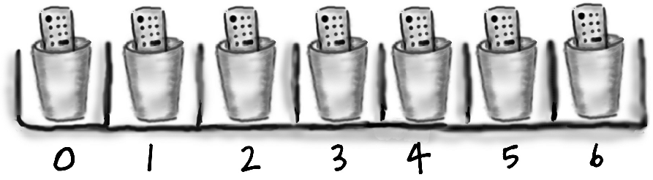
배열 안에 있는 객체
1. Dog 배열 변수 선언
Dog[] pets;
pets = new Dog[7];
Dog 배열 객체 (Dog[])
pets
Dog[]

Slide 28

배열 안에 있는 객체
Dog 객체
2. 두 개의 새로운 Dog 객체를 만들고 두 개의 배열 원소 대입
Dog 객체
pets[0] = new Dog();
pets[1] = new Dog();
3. Dog 객체 두 개에 대해 메소드 호출
pets[0].setSize(30);
int x = pets[0].getSize();
pets[1].setSize(8);
Dog 배열 객체 (Dog[])
pets
Dog[]

Slide 29
인스턴스 변수 초기화
인스턴스 변수 선언
  int size;
  String name;
인스턴스 변수 선언 및 초기화
  int size = 420;
  String name = “Donny”;

Slide 30
인스턴스 변수의 기본값
class PoorDog {
private int size;
private String name;
public int getSize() {
return size;
}
public String getName() {
return name;
}
}
public class PoorDogTestDrive {
public static void main(String[] args) {
PoorDog one = new PoorDog();
System.out.println(“Dog size is “ + one.getSize());
System.out.println(“Dog name is “ + one.getName());
}
}
114 페이지에 있는 예제를 직접 실행시켜봅시다.

Slide 31
인스턴스 변수의 기본값
인스턴스 변수에는 항상 기본값이 들어갑니다.
각 유형별 기본값
  정수 0
  부동소수점 수 0.0
  부울 false
  레퍼런스 null

Slide 32
인스턴스 변수와 지역 변수
선언되는 위치
  인스턴스 변수 – 클래스 내에서
  지역 변수 – 메소드 내에서
초기화
  인스턴스 변수 – 기본 초기값이 있음
  지역 변수 – 기본 초기값이 없음
class Horse {
private double height = 15.2;
private String breed;
// 나머지 코드
}
class AddThing {
……
public int add() {
int total = a + b;
return total;
}
}
class Foo {
public void go() {
int x;
int z = x + 3;
}
}

Slide 33
바보 같은 질문은 없습니다.
메소드 매개변수는 어떤가요? 지역 변수와 관련된 규칙이 매개변수에는 어떻게 적용되죠?
  메소드 매개변수는 지역 변수와 거의 똑같습니다. 메소드 내에서 선언되지요. 다만 메소드를 호출할 때 필요한 인자를 전달하지 않으면 컴파일 과정에서 에러가 나기 때문에 매개변수가 초기화되지 않았다는 에러 메시지가 뜨는 일은 없습니다.

Slide 34

변수 비교
== 연산자
  임의의 유형의 두 변수를 비교하기 위한 연산자
  비트 패턴을 비교합니다.
  원시값
    두 값을 직접 비교합니다.
  레퍼런스
    두 변수가 같은 객체를 참조하는지를 비교합니다.
int a = 3;
byte b = 3;
if (a == b) { // 참 }
00000011
00000011
Foo a = new Foo();
Foo b = new Foo();
Foo c = a;
if (a == b) { // 거짓 }
if (a == c) { // 참 }
if (b == c) { // 거짓 }
a
==
b
int
byte

Slide 35
연필을 깎으며
int calcArea(int height, int width) {
return height * width;
}
메소드를 제대로 호출한 부분은?
int a = calcArea(7, 12);
short c = 7;
calcArea(c, 15);
int d = calcArea(57);
calcArea(2,3);
long t = 42;
int f = calcArea(t, 17);
int g = calcArea();
calcArea();
byte h = calcArea(4, 20);
int j = calcArea(2, 3, 5);

